Slide 1
問題與目前範圍
設備、網路與環境問題
需要留下可查閱的通報紀錄
目前專案提供公開示範表單與最近清單。
實際業務痛點、既有報修流程及使用規模：待確認。
資料缺口：最新 main 未找到需求筆記與欄位表。
報修登記系統提案
01 / 06
Notes:
來源：index.html 的頁面介紹、類別與公開示範提醒；文件/報修系統操作說明.docx。最新 main 盤點未找到需求筆記或欄位表，因此不引用舊聊天中公司背景、漏接次數或流程假設。

Slide 2
目標與驗收方向
一般使用者能完成報修登記
以五個必填欄位描述問題，送出後看見成功或錯誤提示。
使用者能找到近期報修
新資料在上；在最近 20 筆內依緊急程度篩選。
正式使用對象、成效指標與驗收標準：待確認
目前沒有完整歷史搜尋，也沒有處理時效或通知承諾。
報修登記系統提案
02 / 06
Notes:
來源：index.html、app.js 的表單事件與 loadRequests / renderFilteredRequests；操作說明。此頁目標是根據現有功能歸納的驗收方向，正式目標與量化成效尚無需求筆記可核對。

Slide 3
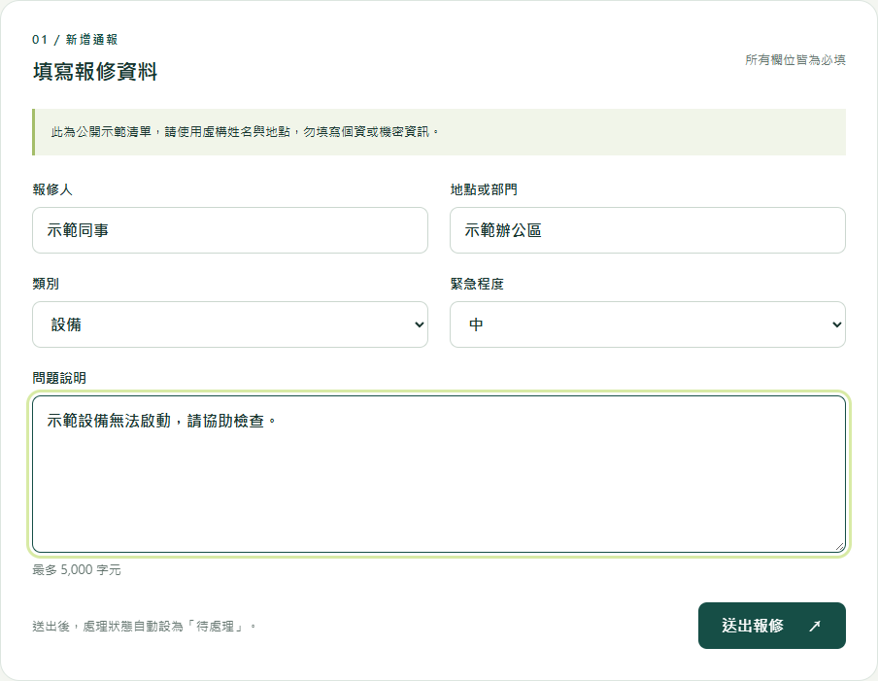
已經做好的功能
新增報修
報修人、地點或部門、類別、
問題說明、緊急程度
成功提示；失敗保留輸入內容
前端不傳送 status
最近清單與手機版面
最新 20 筆、全部／高／中／低篩選
高緊急紅標籤、重新整理與空結果提示
操作說明內的真實畫面，使用虛構資料且未送出
報修登記系統提案
03 / 06
Notes:
來源：index.html、app.js、style.css、文件/報修系統操作說明.docx 第 1 頁及內嵌 image1.png。CSS 有手機版面規則。新增僅傳五個輸入欄位，status 由 SQL 預設。此處描述已實作行為，不宣稱完整線上寫入驗收完成。

Slide 4
資料安全怎麼做
GRANT 限制可操作的範圍
anon 只可讀取，以及新增五個輸入欄位；不授予修改或刪除。
RLS 限制資料列操作
啟用資料列安全；可讀取清單，新增狀態只能是「待處理」。
CHECK 限制內容格式
必填、選項值及文字長度檢查；姓名 100、地點 200、說明 5,000 字元。
以上為 SQL 已寫好的設計；線上套用狀態待確認。公開清單勿放個資，特權金鑰不得公開。
報修登記系統提案
04 / 06
Notes:
來源：supabase/schema.sql；index.html、app.js 及操作說明的安全提醒。SQL 包含 NOT NULL、GRANT、兩條 anon RLS policy 與 CHECK。未執行 SQL，未驗證線上部署；資料庫擁有者及繞過 RLS 的特權角色不受一般匿名政策保護。前端以 textContent 顯示內容，config.js 使用 publishable key，簡報不含金鑰值。

Slide 5
還沒決定的事
需求依據與欄位定義
需求筆記、獨立欄位表：最新 main 未找到，版本與補件方式待確認。
登入、管理與通知
目前沒有登入、更新狀態、修改／刪除、管理後台及通知功能。
是否要做、誰可操作，以及通知方式：待確認。
正式使用與投入
部署驗收、公開資料範圍、防濫用需求及維運責任：待確認。
預算與時程：待確認。
報修登記系統提案
05 / 06
Notes:
來源：專案檔案盤點、index.html、app.js、操作說明。未將 schema 中允許的「處理中／已完成」選項誤認為網頁已有狀態更新功能。未編列任何預算、日期或負責人。

Slide 6
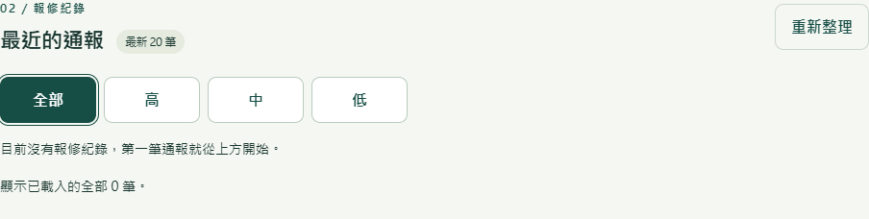
下一步
先確認現況，再決定擴充範圍
1 補齊需求筆記與欄位表，核對表單與資料庫定義。
2 確認線上 SQL 與權限設定，驗收新增、讀取及拒絕改刪。
3 以虛構資料完成手機驗收，再確認管理、通知及維運需求。
現有操作說明的空清單畫面
後續實作範圍與執行時程：待確認
報修登記系統提案
06 / 06
Notes:
建議下一步，尚未完成或排定。依據：supabase/schema.sql、README.md 的手機確認步驟、操作說明。圖片來源：文件/報修系統操作說明.docx 第 2 頁內嵌 image2.png，拍攝時為空清單，不當作新增成功證據。

